Slide 1
«Весна
шагает
по планете!»
Подготовила:
воспитатель
МБДОУ детский сад № 6 «Дюймовочка»
Дуденкова Мария Владимировна

Slide 2
Цель: расширить и систематизировать знания детей о весне.
Задачи:
1. Обогатить представление детей о характерных признаках этого времени года.
2. Закрепить названия весенних месяцев.
3. Активизировать словарь по теме.

Slide 3
Птицы возвращаются и щебечут сладко,
Солнце оживляется, зиму нам не жалко.
Ручейки волшебные радостно журчат,
Краски вешней радости сердце шевелят!
И сугробы медленно растеклись по лужам,
Как светло, приветливо после зимней стужи!
Изумрудной травкою любоваться нравится,
Здравствуй, гостья славная, Веснушка красавица!

Slide 4
Март
Замер лес в прозрачной дымке,
На деревьях тают льдинки.
С веток падает капель,
И слышна синицы трель.

Slide 5
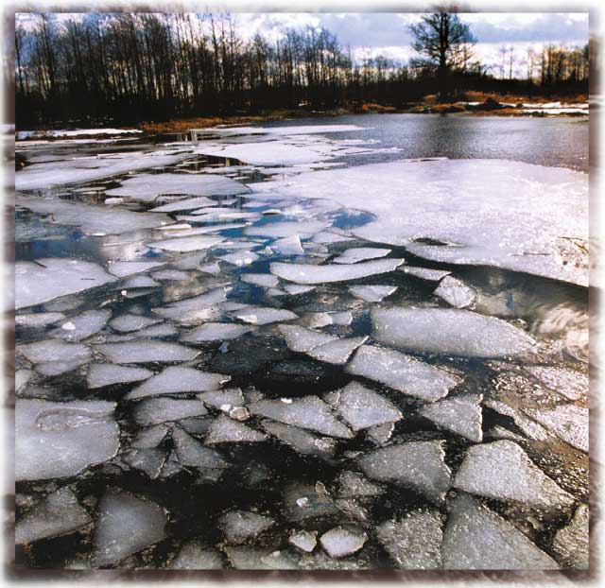
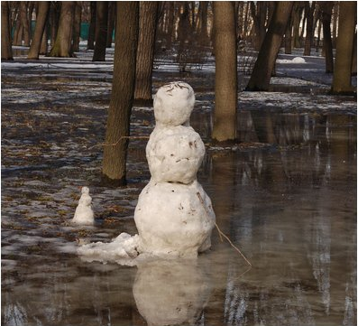
Отшумела злая вьюга.
Стала ночь короче дня.
Тёплый ветер дует с юга,
Капли падают, звеня.
Солнце землю нагревая,
Гонит с нашей горки лёд.
Тает баба снеговая
И ручьями слёзы льёт.

Slide 6
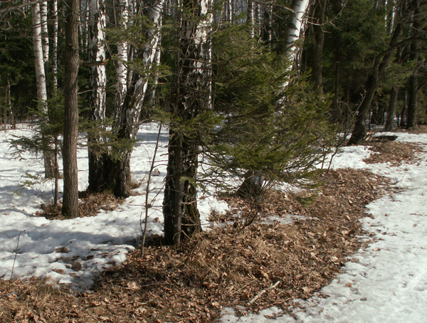
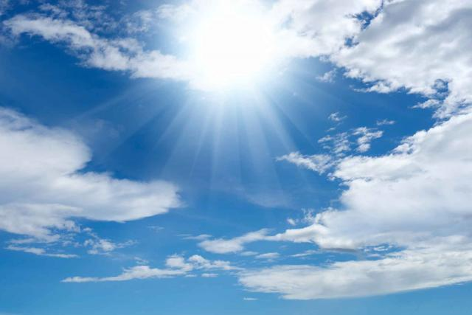
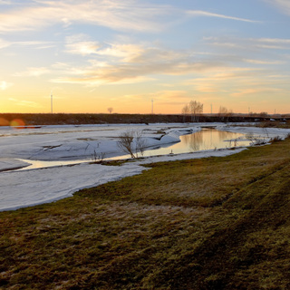
К нам весна шагает
Быстрыми шагами,
И сугробы тают под её ногами.
Чёрные проталины
На полях видны.
Видно очень тёплые ноги у весны.

Slide 7
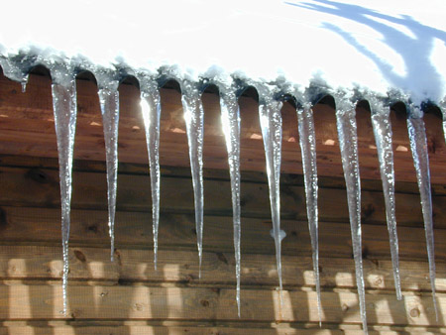
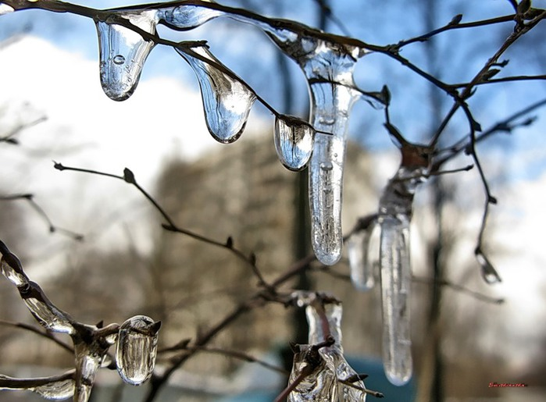
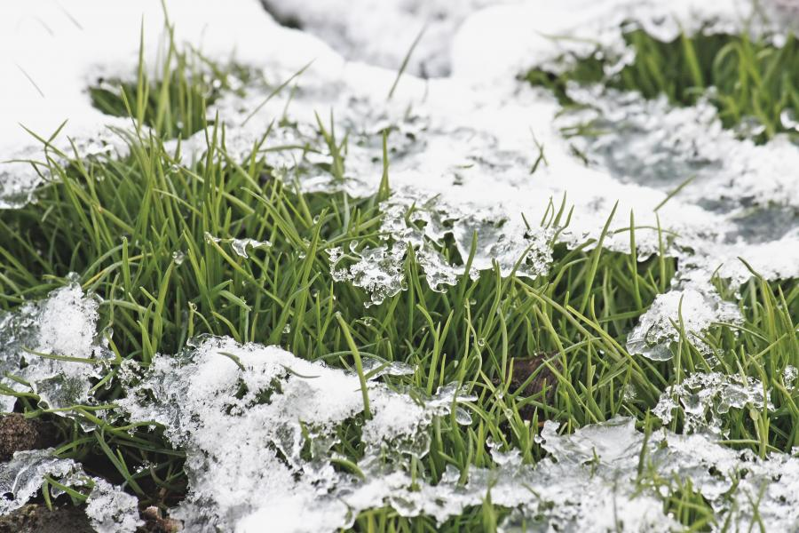
У весны веселый старт-
На пороге стоит Март.
Весело звенит капель-
К нам уже спешит Апрель!

Slide 8
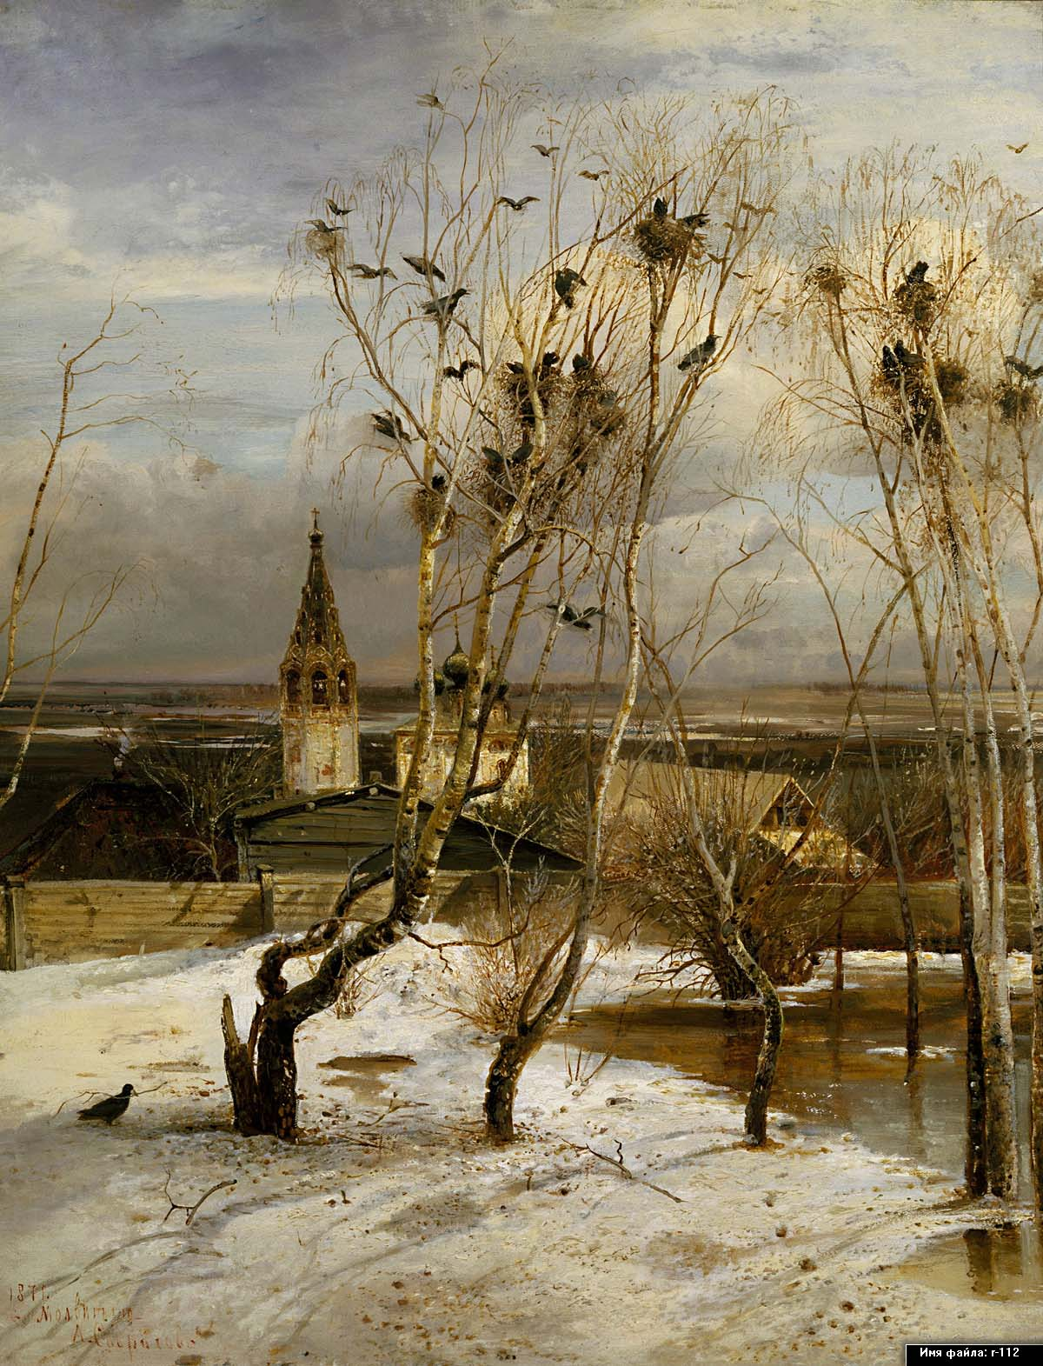
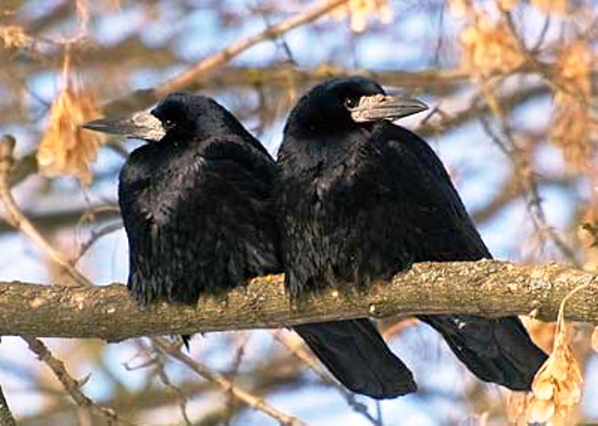
Галдят грачи на дереве,
Гремят грузовики…
Весна, весна на улице,
Весенние деньки!

Slide 9
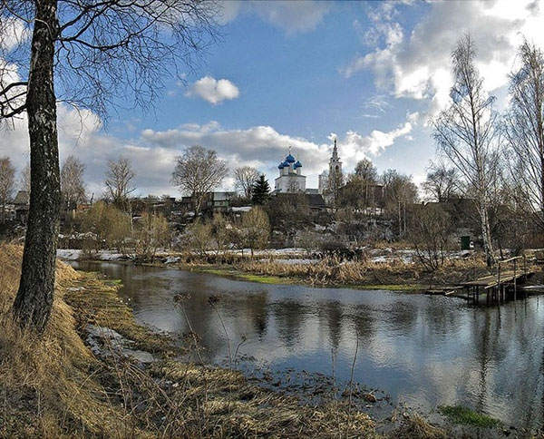
Апрель
Апрель! Апрель!
На дворе звенит капель.
По полям бегут ручьи,
На дорогах лужи.
Скоро выйдут муравьи
После зимней стужи.
Пробирается медведь
Сквозь густой валежник.
Стали птицы песни петь
И расцвел подснежник.

Slide 10
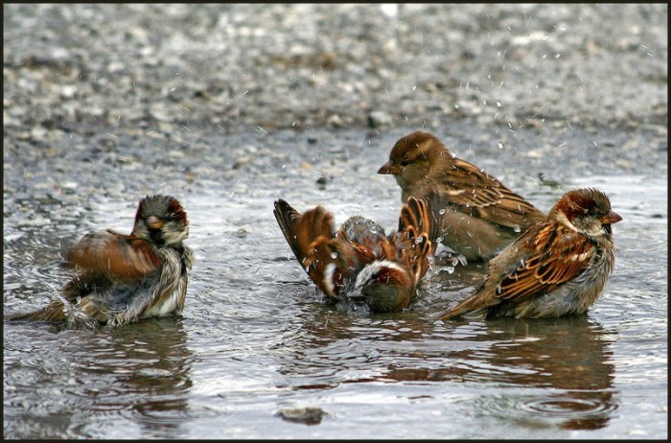
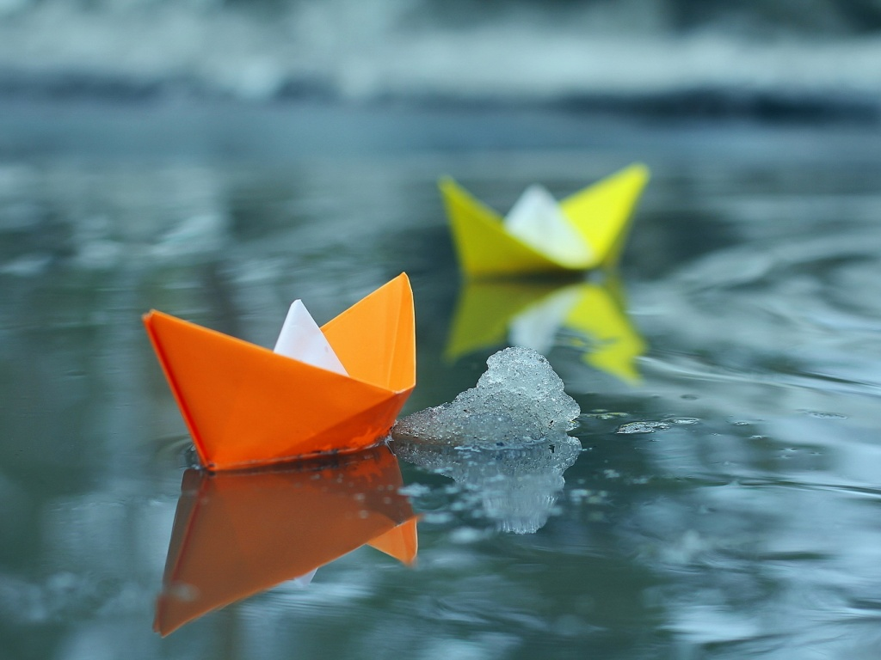

Slide 11
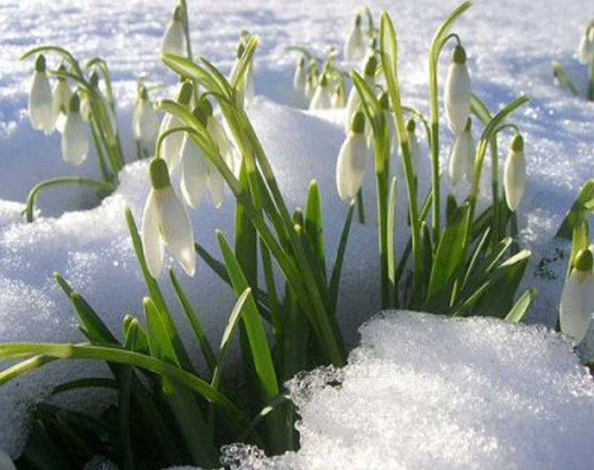
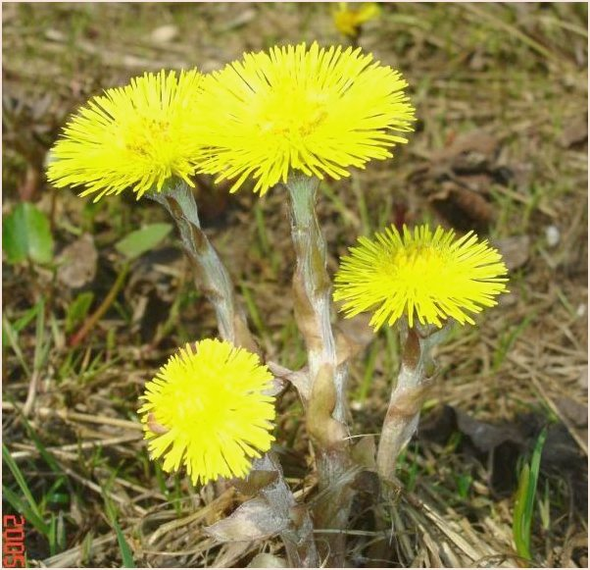
Прорастает сквозь снежок,
К солнечным лучам цветок,
Маленький и нежный,
Беленький подснежник.
Первые проталинки
Все в цветочках маленьких.
Солнышком согреты
Солнышка портреты.
(Мать-и-мачеха)

Slide 12
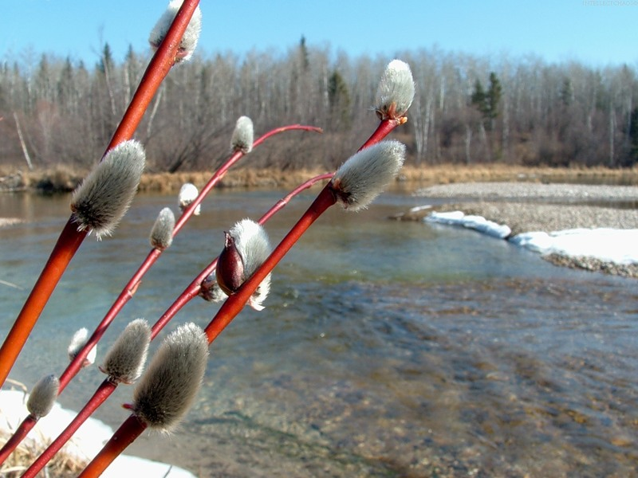
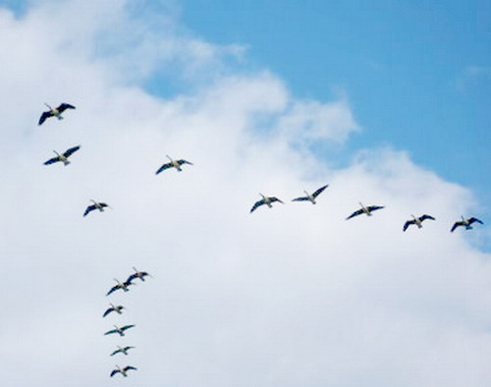
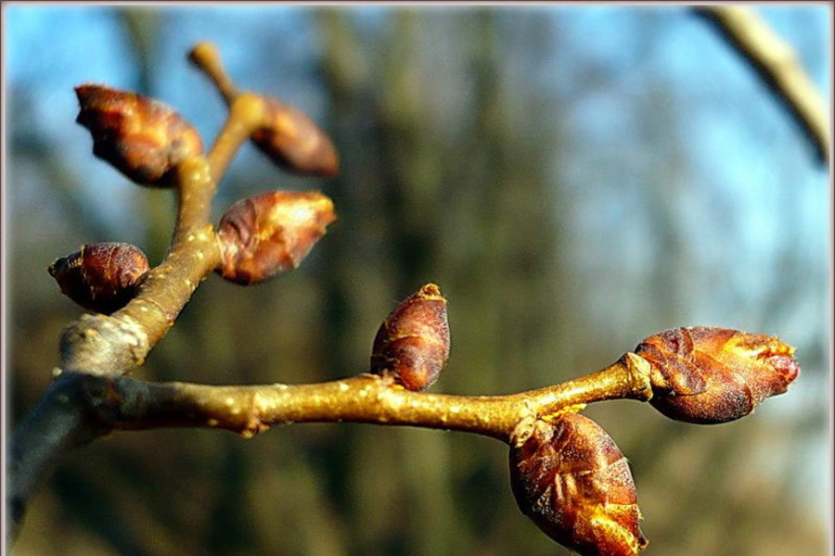
Прилетают из теплых краев птицы, на деревьях набухают почки

Slide 13
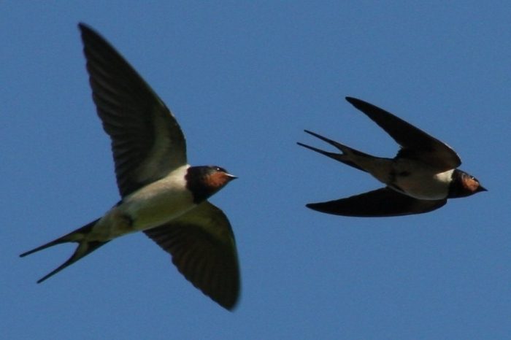
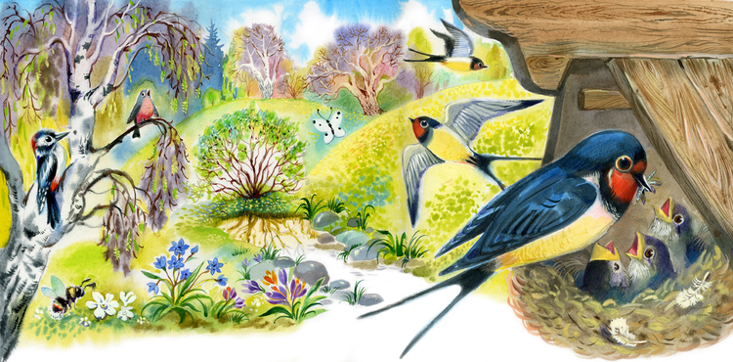
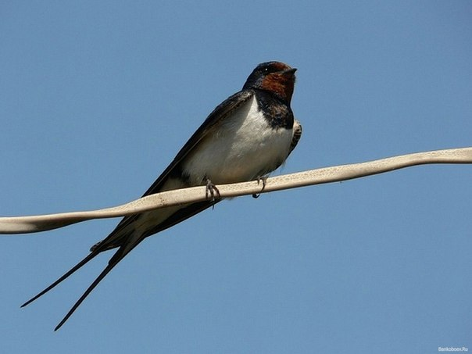
Улетела Ласточка
За тридевять земель...
Возвращайся, Ласточка!
На дворе апрель.
Возвращайся, Ласточка!
Только не одна:
Пусть с тобою, Ласточка,
Прилетит Весна!

Slide 14
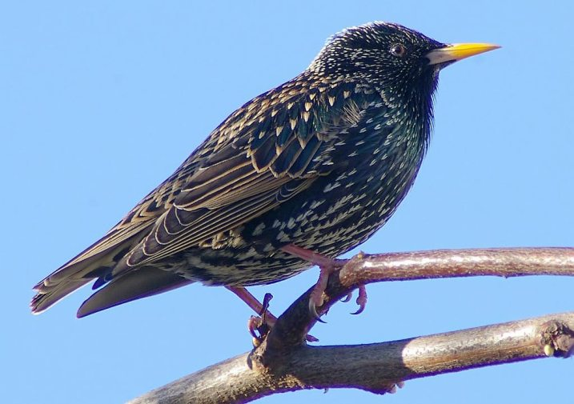
Два скворца летели,
На березку сели,
Сели и запели, -
Как они летели, как они спешили
С берегов заморских
В край родимый, милый
К беленькой березке!

Slide 15
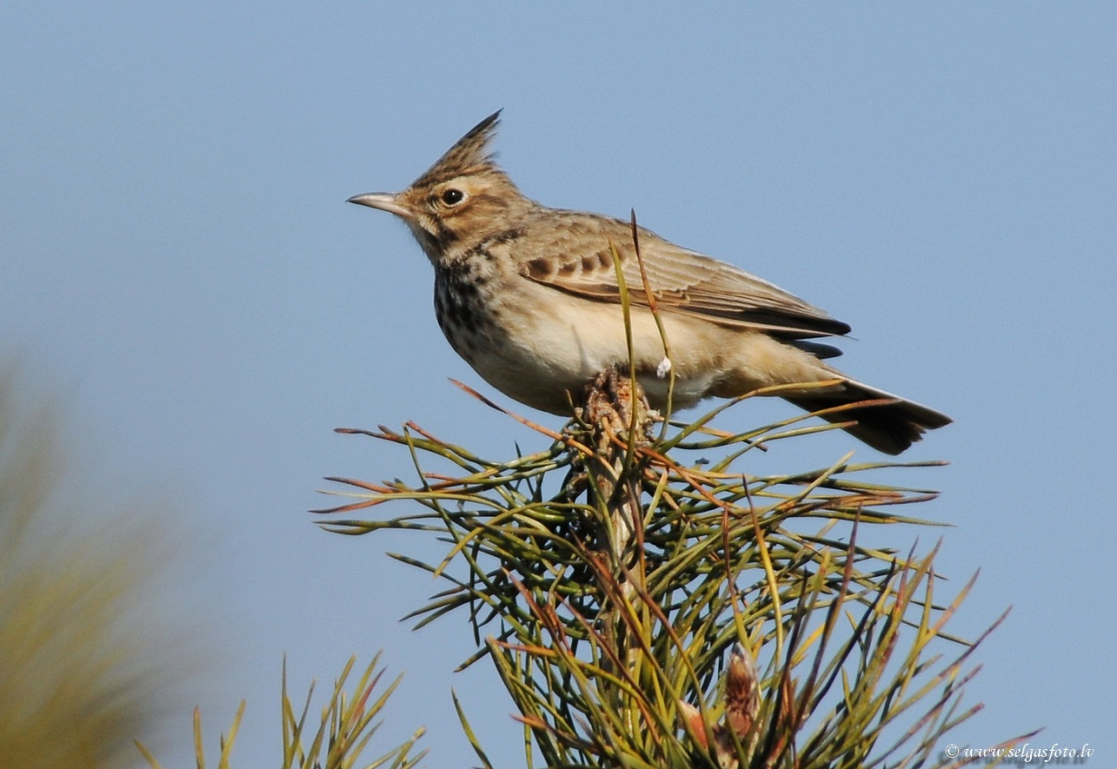
На солнце темный лес зардел,
В долине пар белеет тонкий,
И песню раннюю запел
В лазури жаворонок звонкий.
Он голосисто с вышины
Поет, на солнышке сверкая:
Весна пришла к нам молодая,
Я здесь пою приход весны!

Slide 16
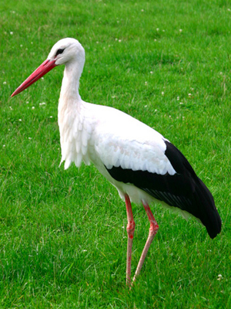
По весне весь наш посёлок
Дружно встретил новосёла.
Всем другим домам на зависть
Свил гнездо на нашем аист.

Slide 17
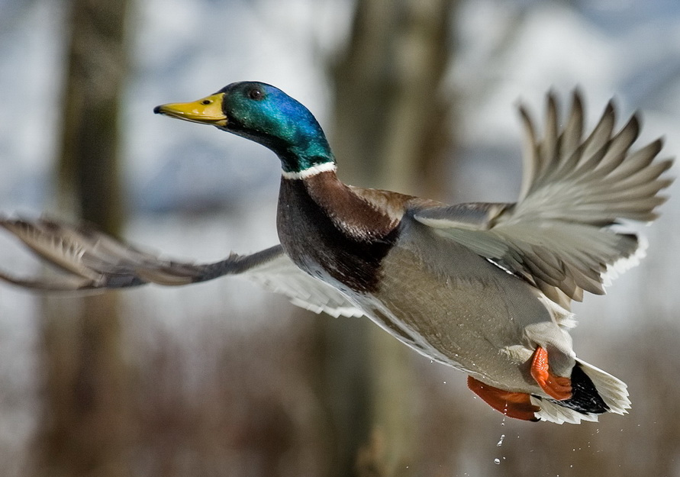
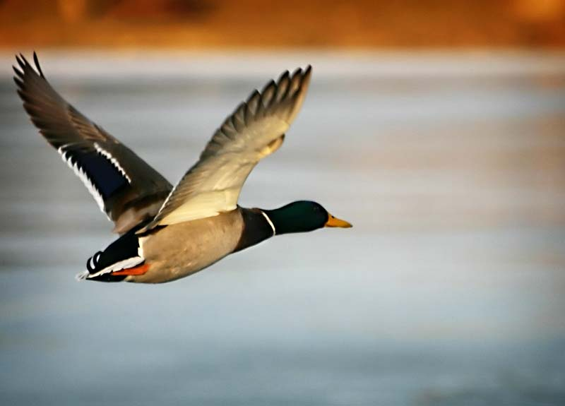
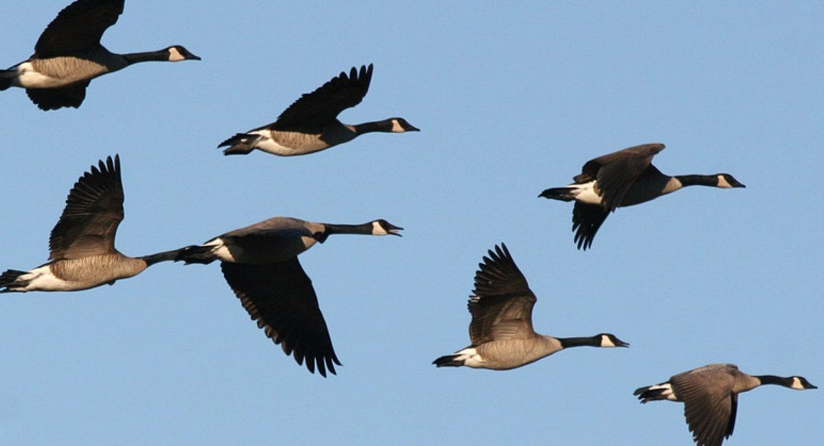
Прилет гусей и уток

Slide 18
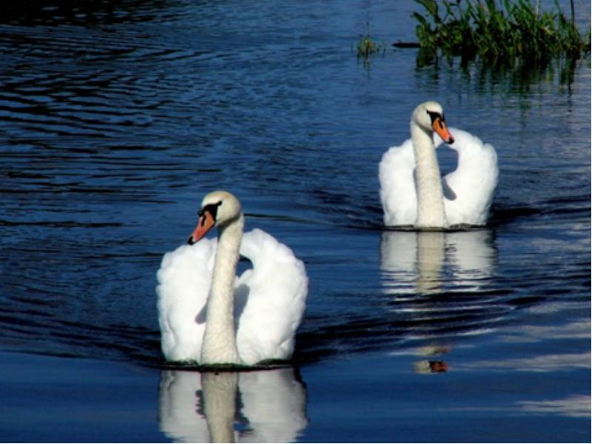
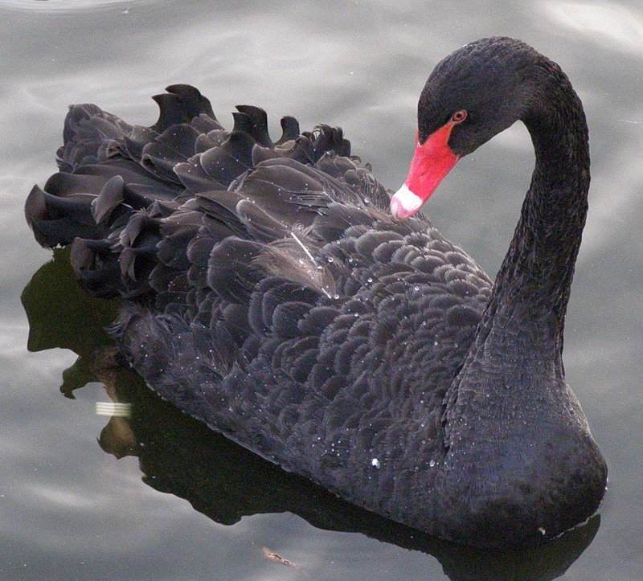
Повелось так с самой древности:
Эти птицы – символ верности.
В отраженье своё глядя,
Вот скользят по водной глади,
Восхищая всех людей,
Двое белых лебедей.

Slide 19
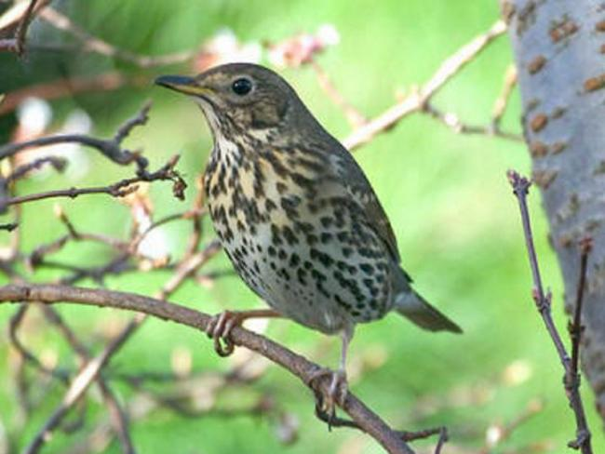
Примостился на забор
Разудалый птичий хор.
Под душевный шум берёз,
Песнь выводит певчий дрозд.

Slide 20
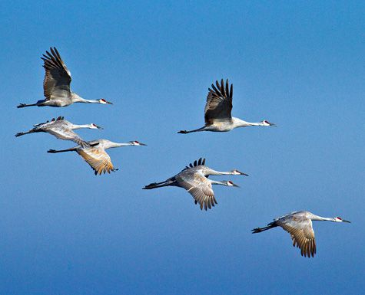
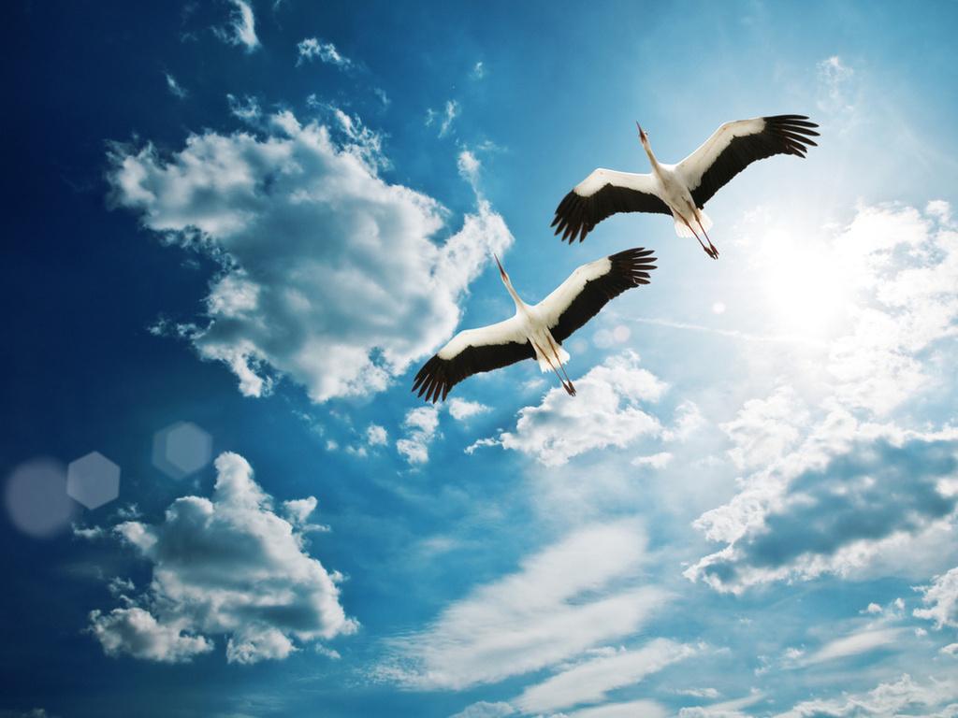
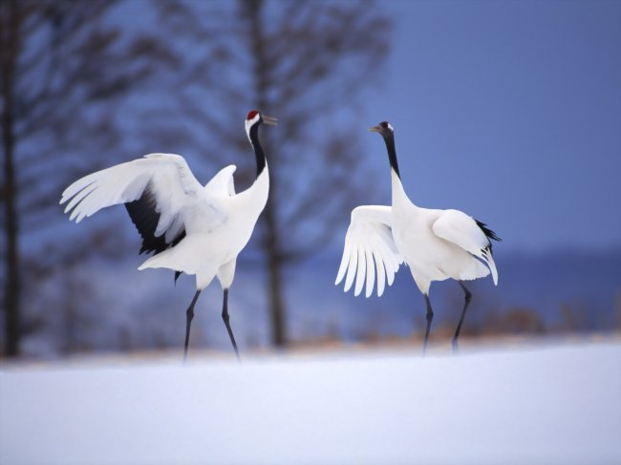
Ручейки бегут с холма-
До свидания, зима!
Слышишь чей-то клич вдали?
К нам вернулись журавли!
В небе чистом, как страница
Пролетают плавно птицы.
Над просторами полей
Клин красавцев журавлей.

Slide 21
Весна в лесу
Проснулись от долгого зимнего сна барсуки, ежи, медведи. Вышли они и другие лесные жители из норы и пошли искать более сухие места.
Откуда они узнали, что весна пришла? Ведь телевизора или радио в лесу нет? Как они узнали, что им пора просыпаться и вылезать поскорее из своих нор и берлог?
Оказывается, растаял весной снег, просочилась вода от растаявшего снега в их норы и берлоги. Даже если и хочется поспать – в мокрой норе не полежишь. Вот и пришлось им вылезать из нор да берлог и искать для себя места посуше

Slide 22
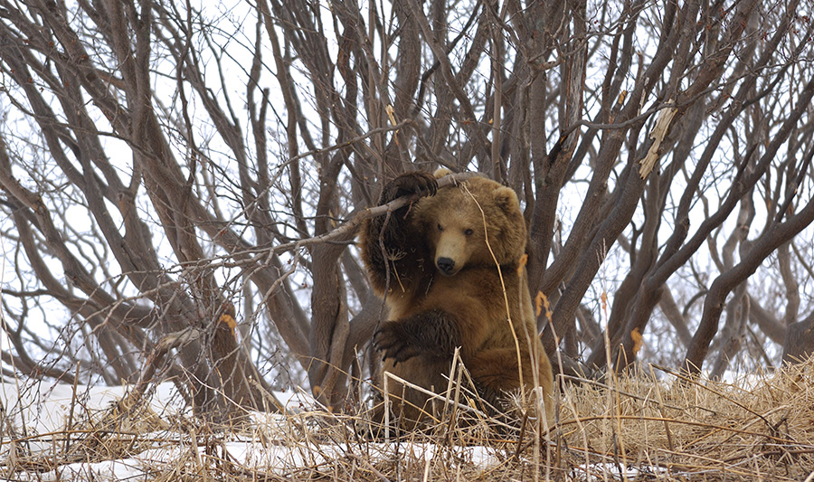
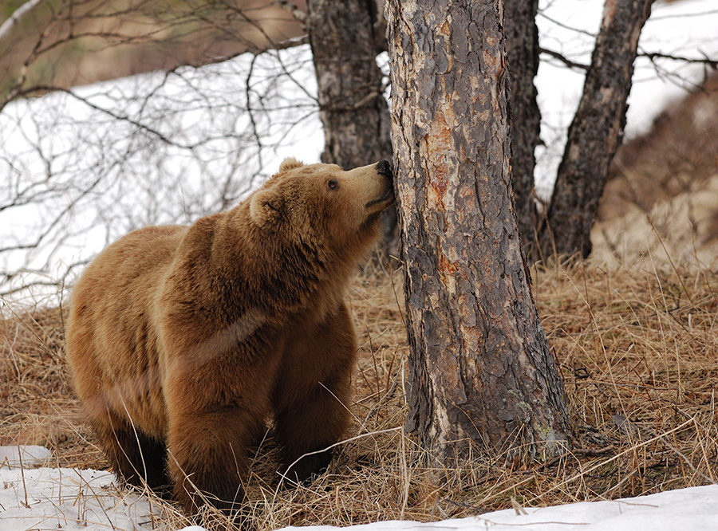
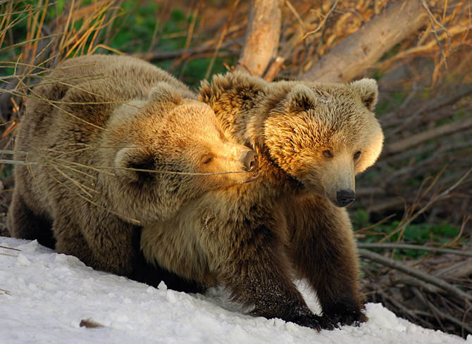
Медведь проснулся после зимней спячки.

Slide 23
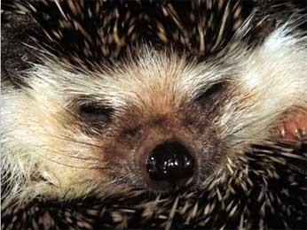
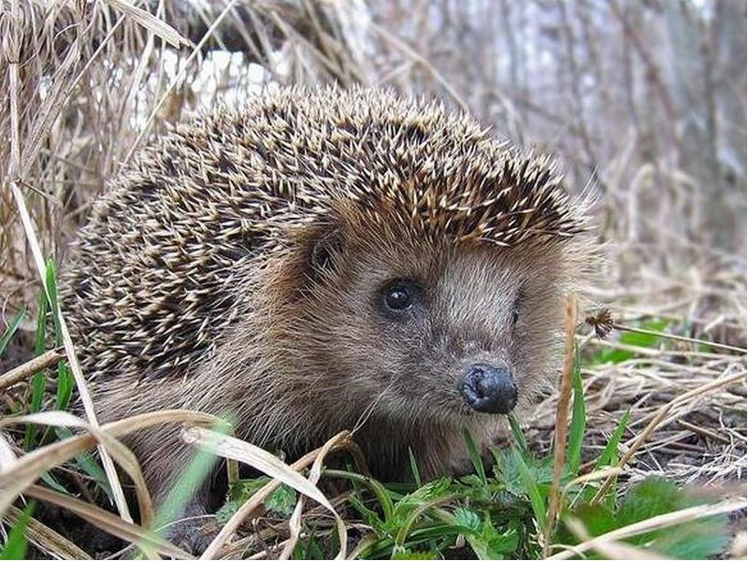
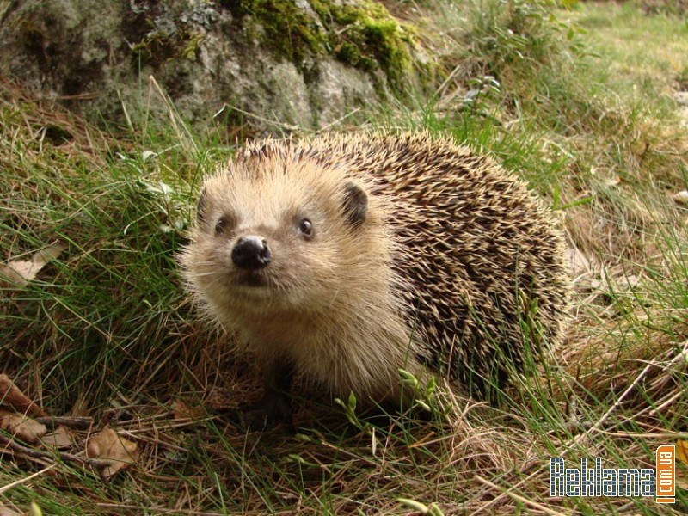
Проснулись после зимней спячки ежи и барсуки.

Slide 24
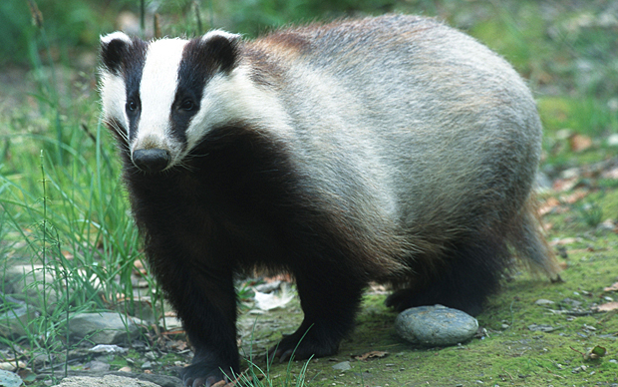
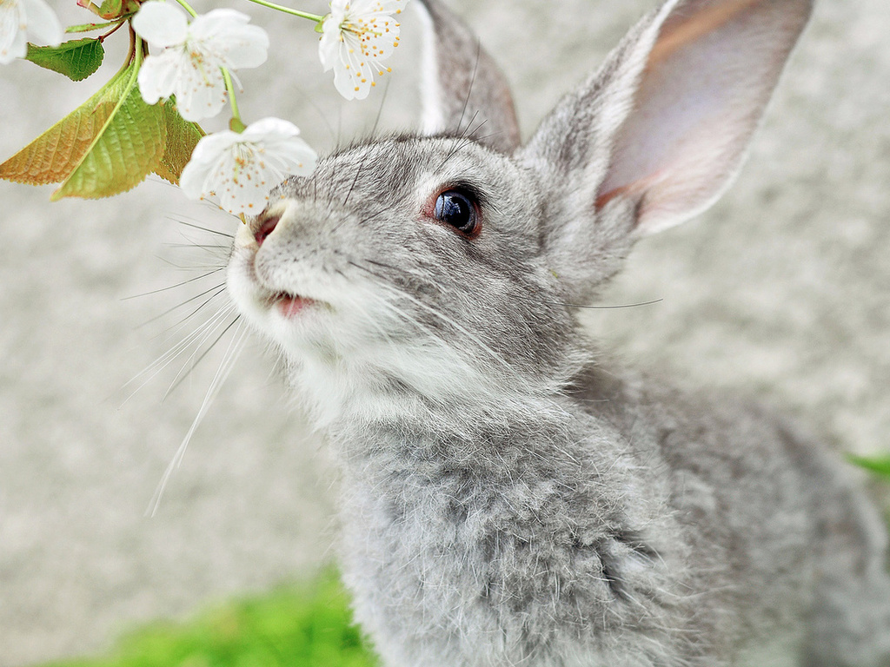
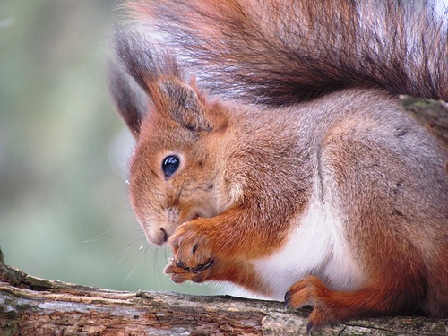
Весной многие животные линяют. Они меняют зимнюю шубку – теплую, толстую – на летнюю, более легкую. Линяют весной зайцы, лисы, волки, медведи, лоси. Белка становится снова рыжей, а не серебристой как зимой.
Чтобы быстрее сбросить белую шерсть, заяц катается по траве, трётся о ветви кустов и стволы деревьев. Поэтому в лесу весной можно увидеть клочки заячьей шерсти на стеблях, ветвях, в зарослях.

Slide 25
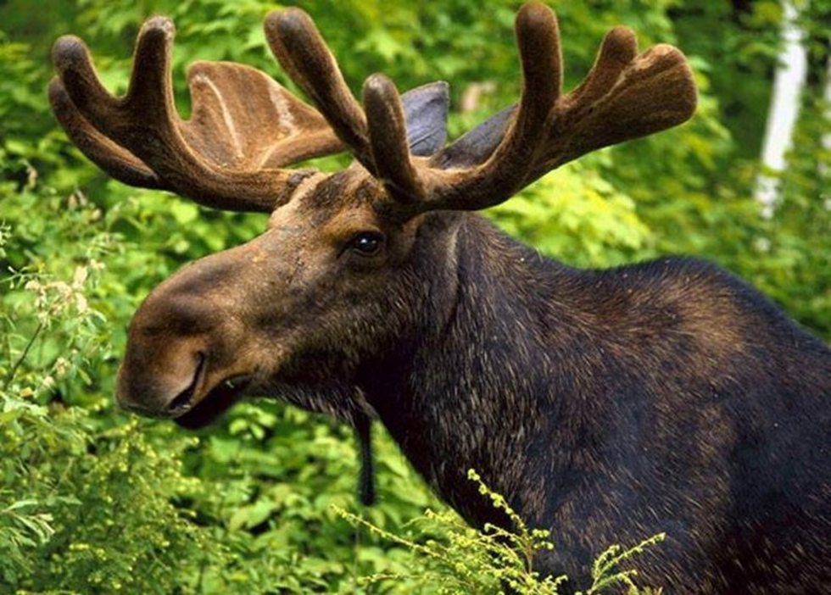
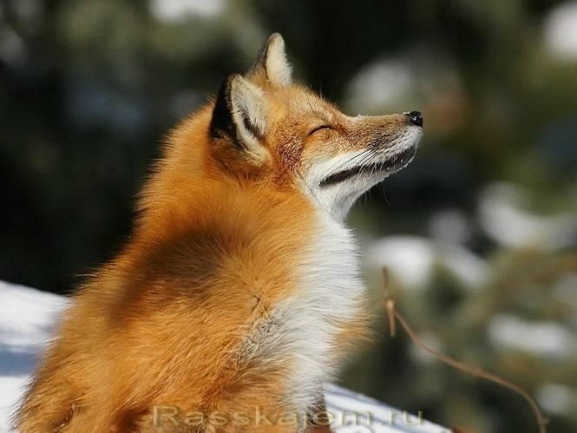
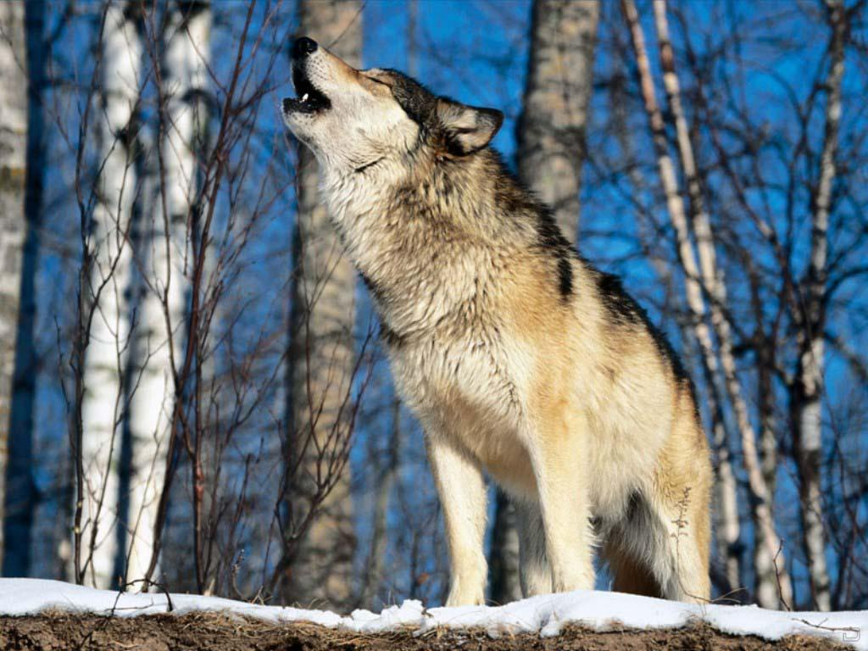
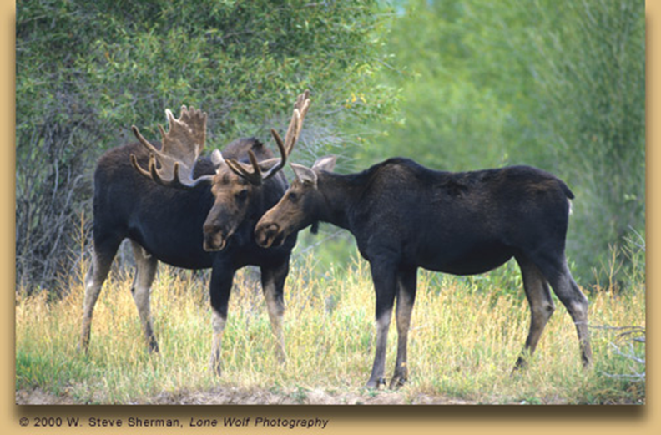

Slide 26
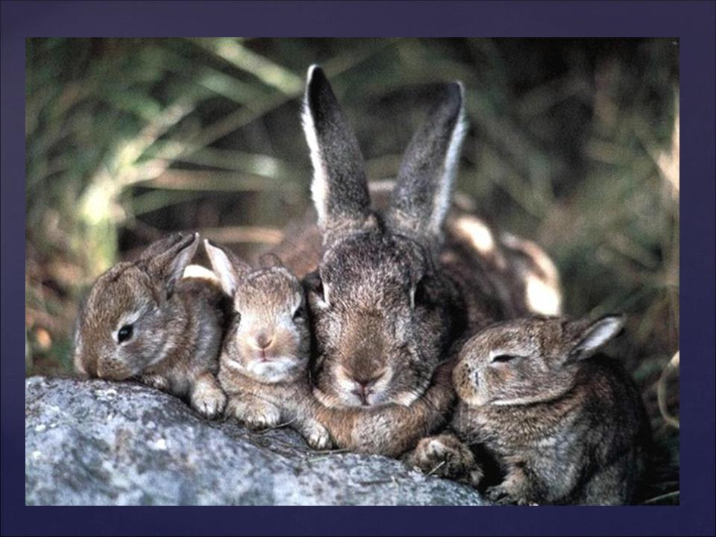
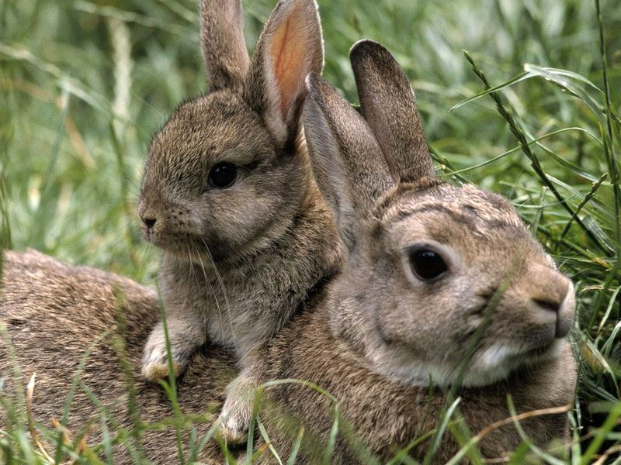
Весной появляются у зверей детеныши
Мама — зайчиха кормит зайчат, и сразу же убегает, оставляя их одних под кустом. А зайчата сидят под кустиком три — четыре дня – ждут, когда их покормит новая мама — зайчиха.
Если бы зайчиха жила бы с зайчатами, их бы быстро нашли – учуяли по запаху — лиса или волк.

Slide 27
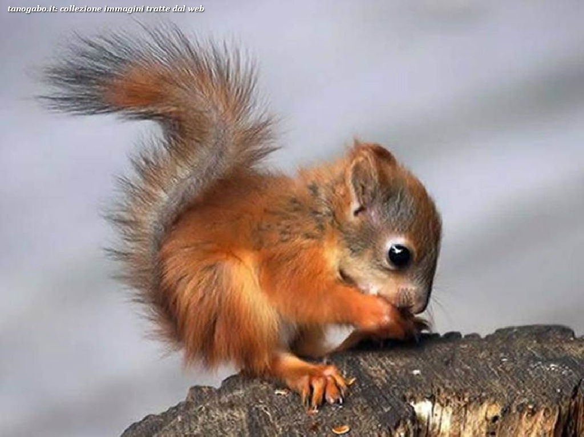
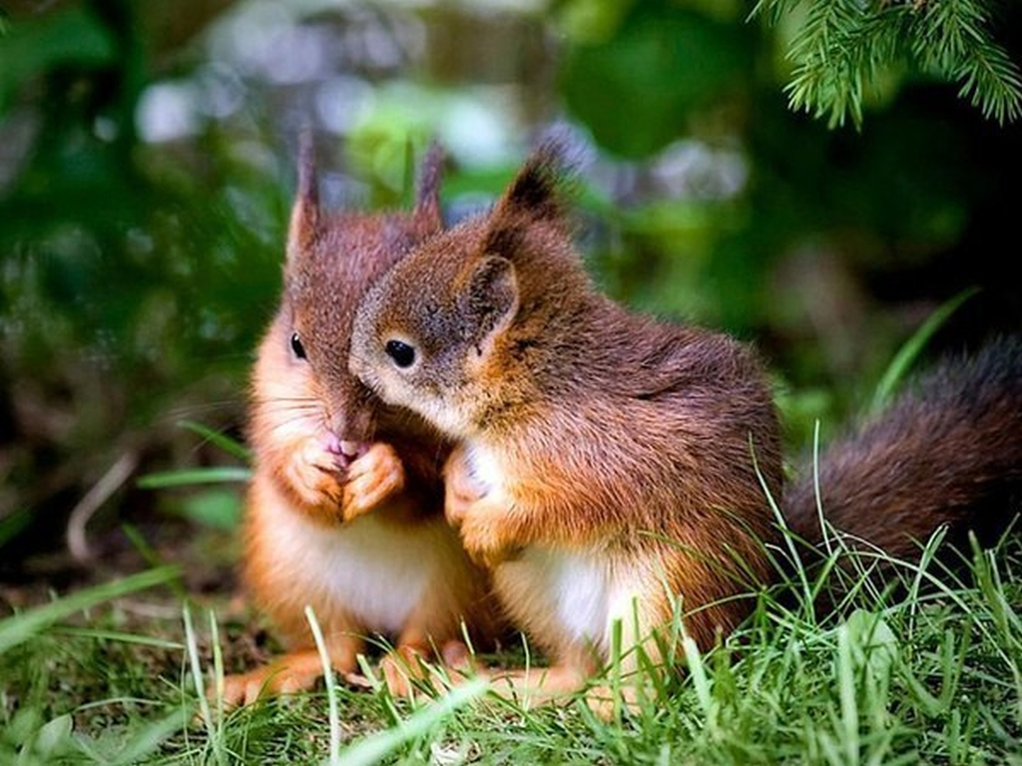
У белки тоже появляются весной бельчата. Они рождаются голыми, беспомощными, ничего не видят. Мама-белка о них заботится, два месяца кормит бельчат молоком.

Slide 28
В апреле появляются и ежата. Они рождаются в ежином гнезде, похожем на шалаш из сухих листьев, веточек и мха. Ежиха вскармливает ежат молоком, заботится о них.

Slide 29
В апреле просыпается и выходит из берлоги медведица с подросшими медвежатами. Она бродит по лесу – ищет пищу: вырывает луковицы и корешки растений, ищет личинок.
Весной медведица купает своих медвежат в ручьях и озерах: возьмет за загривок и опускает в воду. Позже, когда малыши подрастут, они станут купаться сами.

Slide 30
Появляются детеныши и у лисиц. К лисятам никого не подпускает их мама – лиса. Она охраняет нору. Мама — лиса внимательно следит, нет ли рядом опасности. В случае опасности лиса громко тявкает, и лисята быстро убегают — прячутся глубоко в норе.
Весной у волчицы рождается 4-7 волчат. Они рождаются беспомощными и покрытыми серым пухом. Сначала волчица кормит волчат своим молоком, и никуда от них не отходит. А папа – волк приносит волчице пищу. Когда волчата подрастают, то уже и мама, и папа вместе их кормят.

Slide 31
МАЙ
Наступает месяц май!
Птицы радостно запели,
Возвратившись в милый край.
Зацвели, зазеленели
Все деревья и кусты,
Снова пчелы полетели,
За нектаром на цветы.

Slide 32
В мае ландыш белоснежный распускается в лесу, Цветик милый, цветик нежный Видел волка и лису, А в деревнях расцветает Вся в кудрях-краса сирень, Ароматом завлекает, Завораживает день!

Slide 33
Носит одуванчик
Желтый сарафанчик
Подрастет-нарядится
В беленькое платьице,
Пышное, воздушное,
Ветерку послушное.

Slide 34
В мае на деревьях появляются цветы: цветут яблони и вишни.

Slide 35
Цветет черемуха, на березе появляются «сережки»

Slide 36
Дружно лопаются почки, Распускаются листочки. На траве роса дрожит, Лось за радугой бежит.

Slide 37
Насекомые весной Вьются и порхают – На полянке на лесной – Всё благоухает! Ног у насекомых шесть, Голова есть, крылья. И не прочь пыльцу поесть (Но не путать с пылью!) Пчёлке, бабочке, шмелю Нужен сок цветочный. Ест коровка божья тлю, С зелени, с листочков. Шмель гудит, оса звенит, Стрекоза летает… В ульях мёд в такие дни Соты заполняет.

Slide 38
В первой половине мая возвращаются к нам соловьи. Сначала прилетают к нам соловьи – самцы и сразу же начинают петь.
Учатся петь соловьи целых три года! Лишь на третий год они становятся великолепными певцами. Молодые соловьи учатся петь у своих соседей – старых соловьев.
Обычно Соловьиный день отмечают 15 мая – это время солнечной теплой весны и соловьиных песен. В народе говорили так: «Соловьи прилетают тогда, когда они смогут напиться росы или дождевой воды с березового листа».

Slide 39
Спасибо за внимание!

